Slide 1
ImageNet Classification with Deep Convolutional Neural Networks
基于深度卷积神经网络的图像网络分类
------开创了现代CNN的先河
导师：廖列法
姓名：李奎
2021/10/31

Slide 2
摘要
训练了一个大型的深度卷积神经网络，将ImageNet LSVRC-2010竞赛中的120万张图像分类为1000个不同的类别，top-1和top-5错误率分别为37.5%和17.0%，这已经比当前最先进技术要好得多。而在2012年，采用了一个“drop out”正则化的方法，top-5错误率为15.3%。
该网络里，一共有6000万个参数和65万个神经元。

Slide 3
数据集
ImageNet是一个包含超过1500万张高分辨率图像的数据集，属于大约22,000个类别。这些图从网上收集并由人工进行标记。
而该比赛使用的是ImageNet的一个子集，大概有一千个种类，每个种类大约一千张图片，训练集有120万张图片，验证集5万张图像，15万张用来测试的图像。
该集合的图片具有各种各样的分辨率，但是系统要求输入分辨率一致（输入相同大小的图片）。因此将图像变成256*256的大小（将矩形图片的较短的边缩放到256个像素，然后从中间部分crop out 256×256 大小的图像patch ）。

Slide 4
数据增强
为了防止训练过程中过拟合，在第一层，输入的是224*224的图像大小，是从256*256中随机提取的224*224的大小区域，作为一个新的训练图片，用这样的方式来增加训练集的数量，一共增加2048倍（先分别提取四个角和中间区域，和水平反射。计算规则2×（256-224）^ 2 = 2048 ）。并在做测试结果时，取十张图片的平均值，作为结果。
另外一种是通过改变图片的RGB颜色，进行数据集的增加。

Slide 5
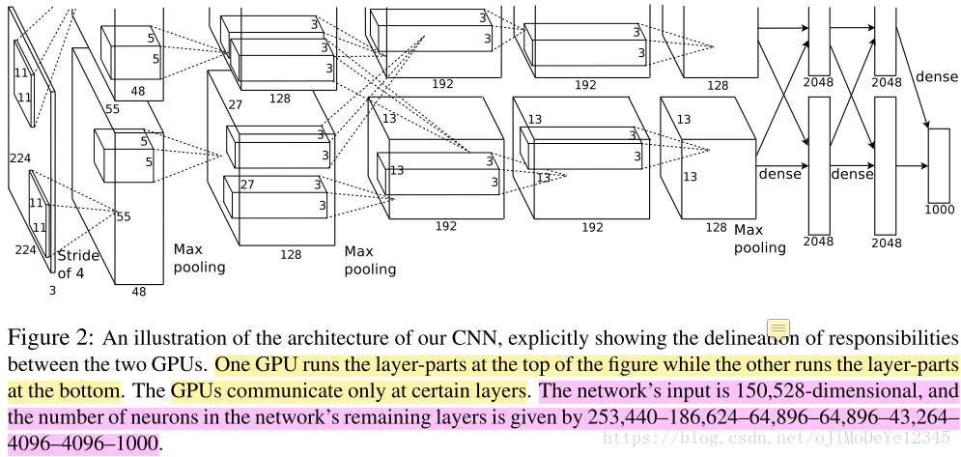
结构
前五个是卷积层，其余三个是完全连接的，最后一个全连接层的输出被提供给一个1000个softmax。
分为上下两层是因为运用了双GPU进行训练。

Slide 6
输入层
每个立方体或者长条都是特征图（feature map），维度为 224*224*3（RGB） 的输入图像其实也可以看成是一种feature map。此时用到的是将训练的图集进行增强，随机提取224*224*3的图片。
输入层中输入的是 150528 维度的图片，即长、宽和通道数的乘积（224×224×3=150528）

Slide 7
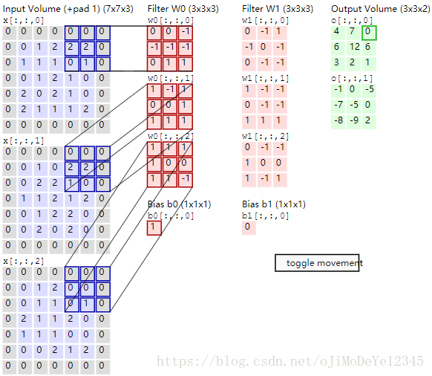
卷积层一
卷积核宽和高为11，即11×11，结构有上下两GPU，两路feature map通道数的总和96，即生成96个特征图并以步长为4进行过滤224*224*3的输入图片。（可以看到有两个卷积核 w0和 w1，而且每个卷积核的维度都是 3×3×3 的带深度的三维结构，需要注意的是：每个卷积核处理上一层输入的一张图三个通道，那么卷积核也是三维的，同时每个卷积核还有1个偏执单元，那么 2 卷积核有2个bias，总参数量为：3*3*3*2+2=56），对应的那么总共的卷积参数大小为（11*11*3*48+48）*2=34944，则单路输入维度为17472。

Slide 8
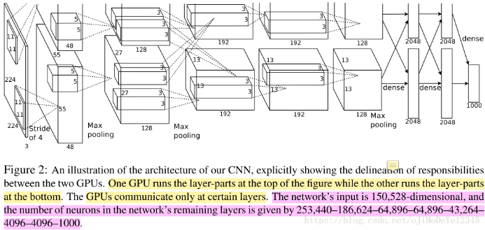
卷积层二
卷积层一输出维度为55*55*48*2=29044。相当于算这个长方体的体积。而特征图的是根据上一层的输入的长宽减去过滤（ filter ）的长宽，加上2倍的填充（ padding ）的和，除以步长（ stride ）4，最后加1，即（ 224-11+2*0 ）/4+1=54.25，此时并不是55。有两种不同的说法，一是利用输入是227大小的图片进行计算，并非224。二是将padding=1.5，所以存在争议，但论文本身并没有提到 。
第二个卷积层将第一个卷积层的输出作为输入（+反应归一化并池化），然后用256个5 × 5 × 48的内核进行过滤。卷积层2得到的feature map：27×27×128×2=186624

Slide 9
卷积层三、四、五
第三、四、五层卷积层前后相连，之间没有池化层和归一化层。
第三个卷积层有384个3 × 3 × 256的内核，得到的 feature map 为13*13*192*2=64896
第四个卷积层有384个3 × 3 × 192的内核，得到的 feature map 为13*13*192*2=64896
第五个卷积层有256个3 × 3 × 192的内核。得到的 feature map 为13*13*128*2=43264

Slide 10
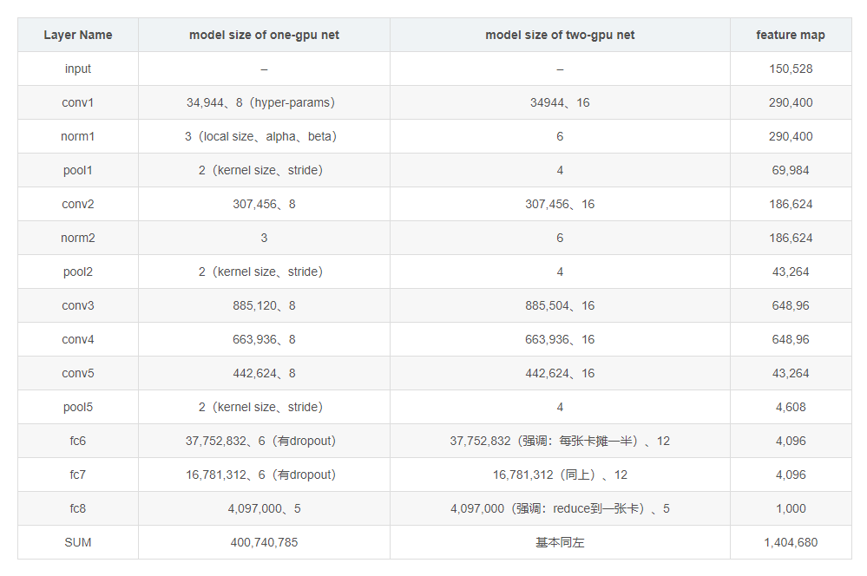
feature map
最终得到的feature map的量级在140万。 norm就是 local response normalization，基于局部小区域的像素值强度归一化，对feature map大小没有影响。

Slide 11
卷积层
第二、第四和第五卷积层的内核仅连接到前一层中驻留在同一GPU上的内核映射（见图2）。第三个卷积层的核连接到第二层中的所有核映射

Slide 12
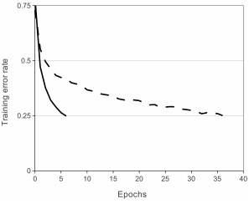
ReLU Nonlinearity
就具有梯度下降的训练时间而言，饱和非线性函数 tanh(x) 或sigmod比非饱和非线性f(x)=max(0, x) 慢得多。将具有这种非线性的神经元称为整流线性单位（ReLUs），具有ReLUs的深度卷积神经网络比具有tanh单位的等效快几倍。
优点：relu的导数更好求、防止梯度消失、relu可以使一些神经元输出为0，因此可以增加网络的稀疏性、增加网络的非线性

Slide 13
GPU
单个GTX 580 GPU只有3GB内存，这限制了可以在其上训练的网络的最大尺寸。 事实证明，120万个训练样例训练太大而无法放在一个GPU上的网络。本文采用的是并行化方案，基本上将一半内核（或神经元）放在每个GPU上，还有一个额外的技巧：GPU仅在某些层中进行通信（例如，第3层的内核从第2层的所有内核映射中获取输入。然而，第4层的内核只从位于同一GPU的第3层的内核映射中获取输入）。

Slide 14
THANK you

